Slide 1
AttnIO: Knowledge Graph Exploration with In-and-Out Attention Flow for Knowledge-Grounded Dialogue
EMNLP 2020
Jaehun Jung, Bokyung Son, Sungwon Lyu
Kakao Enterprise
Presenter : Cheonsol Lee
Date : 2021.06.23
Notes:
AttnIO: 지식그래프에서 대화 맥락에 어울리는 개체, 관계를 찾는 경로 탐색에 관한 연구

Slide 2
1
Introduction
2
Related Works
INDEX
3
Proposed method
4
Experiments and Results
5
Conclusion

Slide 3
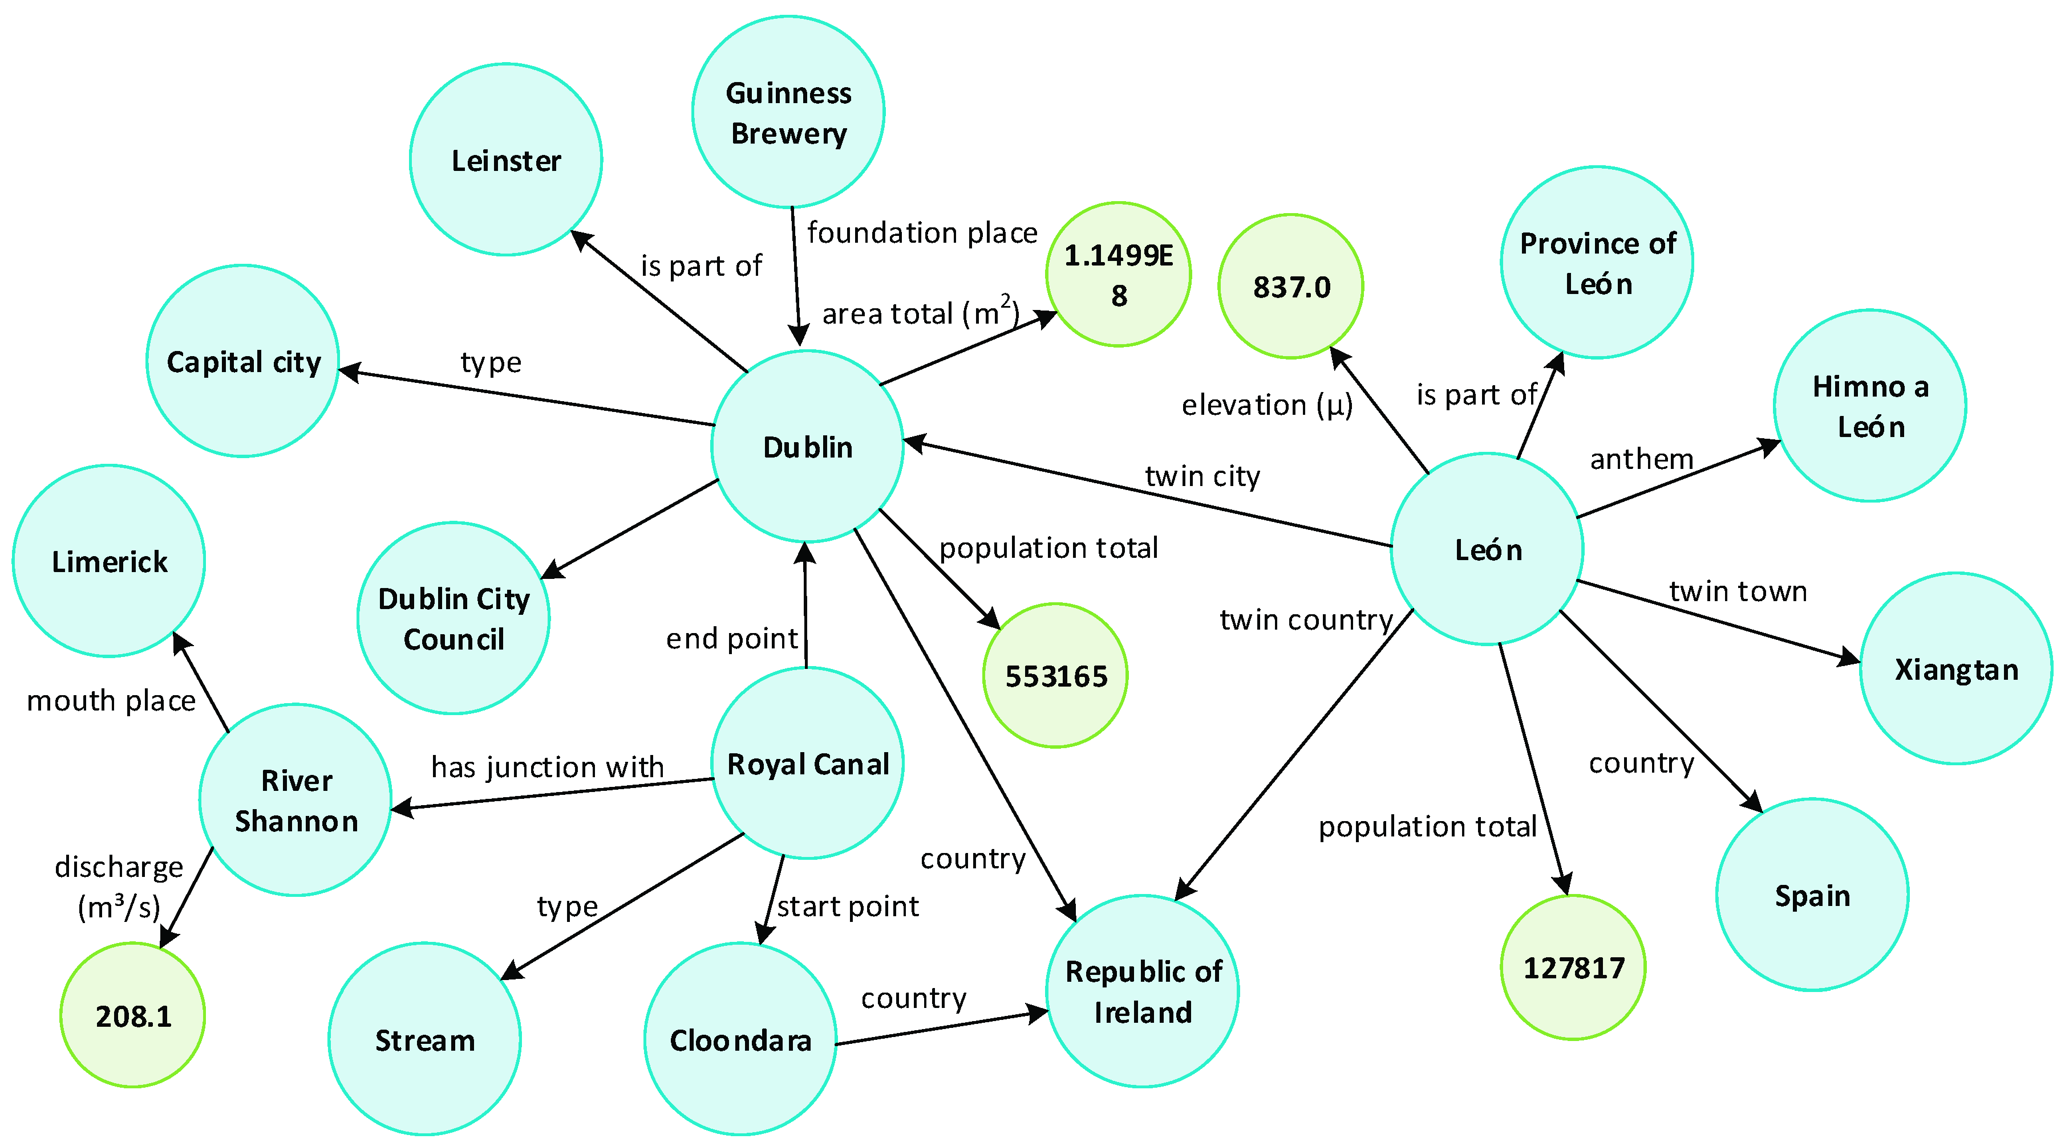
1. Introduction
대화형 시스템에서는 대화 맥락에 맞는 지식을 탐색하는 것이 중요
최근에 지식 탐색 문제를 지식그래프(KG)를 활용한 경로 탐색으로 제안하는 연구 등장
하지만, 이전에는 지식그래프 구조를 제한적으로 이용
지식그래프(KG)의 활용성?
KG를 이용하여 대화 맥락에 맞는 경로 탐색
설명력있는 추천

Slide 4
1. Introduction
이전 연구 사례의 한계 (Recurrent decoder 방식)
인코더가 지식 그래프의 구조 정보를 반영하지 못함
탐색 방식의 한계 : 닫힌 질문에는 적합하나 열린 질문에는 적합하지 않음
참고
닫힌 질문(Closed question) ex) Who directed the movie A.I.?
열린 질문(Open question) ex) What movie did Steven Spielberg make?

Slide 5
1. Introduction
AttnIO’s contribution
인코더(in-flow) : 지식그래프의 구조 정보를 효과적으로 표현(GNN 사용)
디코더(out-flow) : 대화 맥락에 적절한 탐색 경로 생성
약한 지도학습만으로 지도학습에 버금가는 성능을 내는 경로 탐색 모델
* 약한 지도학습 : 경로의 시작/끝만 동일한지 확인

Slide 6
2. Related Works
Breadth-centric approach: 이웃 노드 정보를 집약하면서 개체 표현과 대화 맥락을 확장
Depth-centric search: 개체, 관계의 구체적인 범위를 탐색
GNN : KG의 구조화된 정보를 임베딩
강화학습 기반의 노드 예측
Attention propagation
AttnIO는 GNN, attention propagation을 선택
attention 값을 전파 후 attention 분포를 통해 최적의 경로 선택

Slide 7
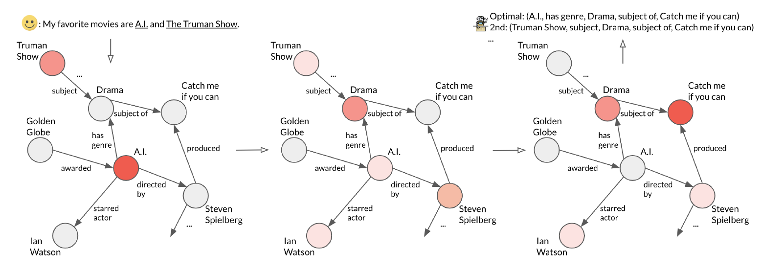
Case Study
입력 문장: My favorite movies are A.I. and The Truman Show.
1.0
0.5
0.7
1.0
0.4
0.3
[1단계]
[2단계]
[3단계]
대화에서 언급된 개체에 attention 값 1.0부여
대화 맥락으로부터 적절한 관계 찾기
도달가능한 노드에 attention 값 전달
생성가능한 여러 문장들을 순위화
열린 질문에 대한 여러 답변 가능

Slide 8
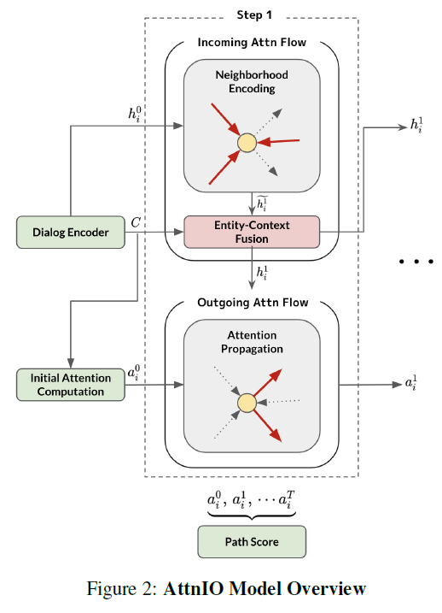
3. Proposed method
AttnIO 구성
Dialog Encoder
Incoming Attention Flow
Outgoing Attention Flow
2
1
3

Slide 9
3. Proposed method
Dialog Encoder
Input dialogs을 임베딩
ALBERT 사용: 대화 맥락을 임베딩
Context vector : 대화 맥락과 질문 의도 반영
CLS토큰을 context vector로 사용
마지막 줄부터 최대 3문장까지 입력으로 사용
1

Slide 10





3. Proposed method
Incoming Attn Flow (in-flow)
각 노드는 자신과 연결된 이웃 노드와의 관계를 표현하는 벡터 생성
GNN의 message-passing 기법 사용(노드의 구조적 관계 임베딩)
Entity-Context Fusion
Entity feature와 Dialog context를 융합
KG의 구조정보와 대화 맥락을 반영한 임베딩
2
Message-passing
KG의 구조정보 반영
K:멀티헤드 어텐션 수

Slide 11

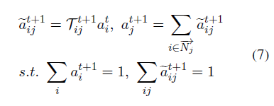
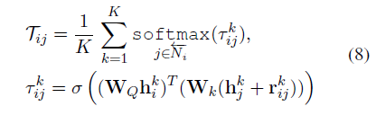
3. Proposed method
Outgoing Attn Flow (out-flow)
대화 맥락에 따라 경로의 중요도 계산
Attention value를 전파하는 방식으로 경로 탐색
특정 노드에 연결된 진출 간선 중 대화 맥락에 더 어울리는 쪽에 높은 값
Attention 전파 완료 후 가장 높은 attention 값의 node, edge 선택
초기화 : 대화의 첫 문장과 관련된 노드의 attention을 초기화 후 갱신
마지막 대화 문장의 entity들
3
edge
node
T: 최대로 가능한 경로 길이

Slide 12
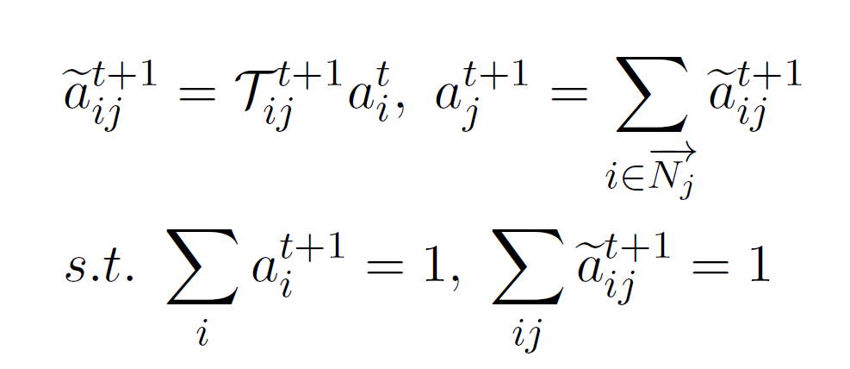
3. Proposed method
Outgoing Attn Flow (out-flow)
Attention scoring(node/edge)
i
j
3

Slide 13
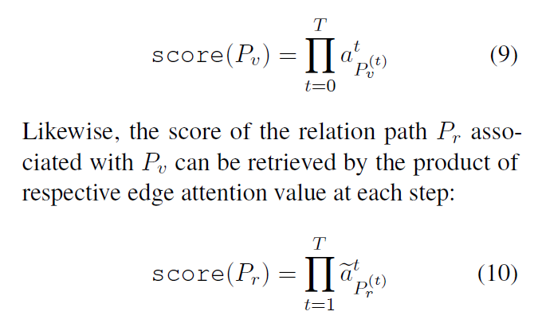
3. Proposed method
Outgoing Attn Flow (out-flow)
후보 경로 계산
Score가 높을수록 최상위 순위 경로
1) 후보 node 분포
3
2) 후보 edge 분포

Slide 14
4. Experiments and Results
Dataset
OpenDialKG (Moon el al., 2019)
KG로 구성된 두 에이전트 간의 대화 데이터셋
Baselines
기본: DialKG Walker, Seq2Seq, Extended Encoder-Decoder, Tri-LSTM
변형: Seq2Path, AttnFlow
참고
Seq2Path : KG임베딩 + zero shot 러닝
AttnFlow : Incoming Attn Flow 배제

Slide 15
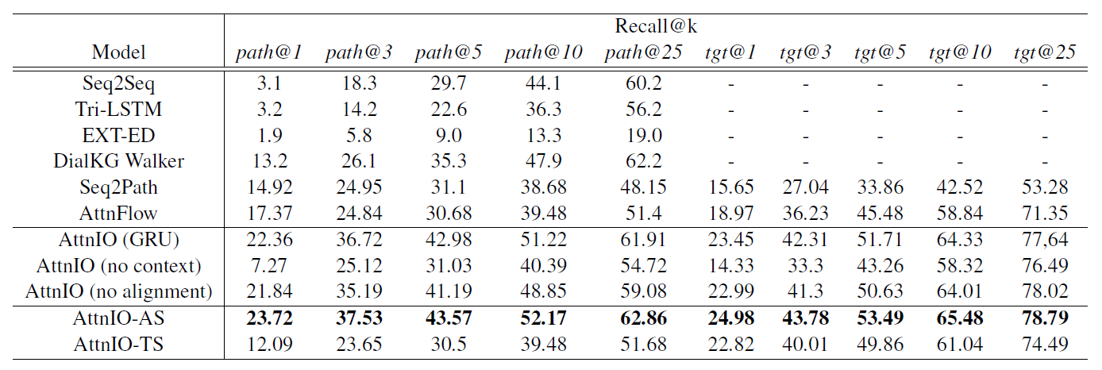
4. Experiments and Results
recall@k : 전체 적절한 아이템 중 추천된 아이템이 속한 비율
path@k : recall@k of ground-truth paths (정답 경로와 모두 일치하는지 고려)
tgt@k : recall@k on the target nodes (정답 경로의 마지막 노드만 일치하는지 고려)
AttnIO-TS : 각각의 경로에서 목적지 노드만 이용 가능한 모델
Ablation study

Slide 16
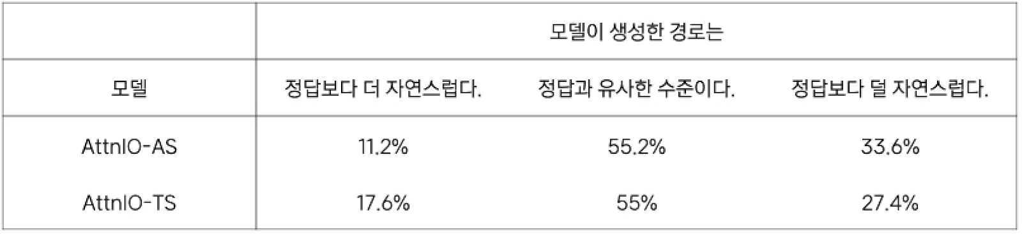
4. Experiments and Results
Human Evaluation
모델이 생성한 경로의 적합성을 사람이 직접 평가하는 실험
목적: 2가지 지도학습으로부터 경로의 품질 조사
방법: testset으로 100개 dialogues 랜덤 샘플링 후 knowledge path 생성
Knowledge path: AttnIO-AS(50%), AttnIO-TS(50%)
AttnIO-TS가 높은 성능 보임 : 목적지 노드가 해당 모델에서 적절한 가이드라인 역할을 함.
참고
AttnIO-AS: all-path 지도학습
AttnIO-TS: target 지도학습
(약지도학습)

Slide 17
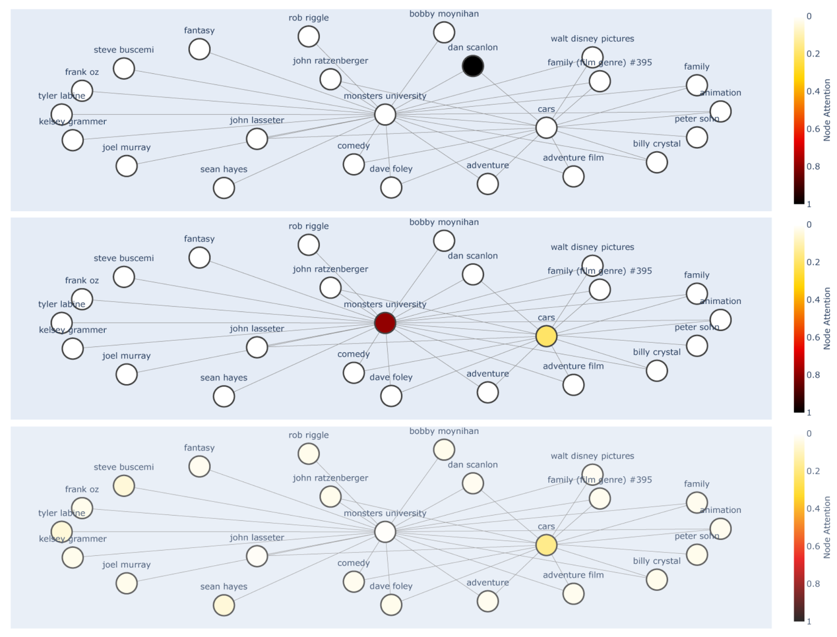
4. Experiments and Results
Open Question Example
Q) Can you recommend some films by Dan Scanlon?
A) [Response]
열린 질문에는 여러 정답이 가능함을 attention 시각화로 보여줌
1
2
3

Slide 18
5. Conclusion
OpenDialKG 데이터셋을 사용하여 AttnIO의 경로 탐색 능력 제시
Case study를 통해, 모델의 경로 추론 과정이 투명함(설명가능, XAI)을 확인
GNN을 사용하여 KG의 구조적 정보를 반영
Attention을 사용하여 대화 맥락에 따른 경로의 중요도 계산
열린 질문에 대한 여러 답변을 제시할 수 있음
KG를 이용하여 대화 맥락에 어울리는 entity, relation을 찾는 경로 탐색 연구

Slide 19
Thank you

Slide 20
6. Next research paper
KG-BERT: BERT for Knowledge Graph Completion
AAAI ‘19 - arXiv
KG + BERT
KG-Embedding : TransE, TransR, TransH, TransD

Slide 21
Appendix
Thank you

Slide 22
